Slide 1
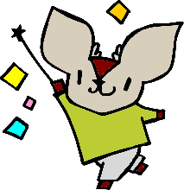
三重県からのお願いです。
手前から
すぐ食べるなら
取ってね！
期限の近い
みえスマートアクション
宣言事業所
三重県立稲葉特別支援学校
食品ロス削減キャラクター「もったいないバー」
※デザインは変更します。
サイズ：40×205㎜
印刷色：（フルカラー）
用紙 ：レインガード紙
数量 ： ②18,500部

